Slide 1
КОНКУРС НА ГРАНТОВОЕ ФИНАНСИРОВАНИЕ
НАИБОЛЕЕ ПЕРСПЕКТИВНЫХ ПРОЕКТОВ
КОММЕРЦИАЛИЗАЦИИ РННТД на 2023-2025 годы

Slide 2
АО «ФОНД НАУКИ»
АО «Фонд науки» создано в соответствии с постановлением Правительства РК от 7 ноября 2006 года №1057 «О создании акционерного общества «Фонд науки».
Единственным акционером Фонда науки является Комитет науки Министерства образования и науки РК.
Основным предметом деятельности Фонда науки является содействие развитию приоритетных, инициативных, рисковых исследований и опытно-конструкторских работ, обеспечивающих практическую реализацию научных исследований в стране.
С 2020 года согласно Постановления Правительства РК от 09 июля 2020 года №435 Фонд науки определен Юридическим лицом осуществляющим грантовое финансирование коммерциализации РННТД.

Slide 3
ЦЕЛИ И ПРИНЦИПЫ КОНКУРСА
Содействие практическому применению РННТД, включая результаты интеллектуальной деятельности, с целью вывода на рынок новых или усовершенствованных товаров, процессов и услуг, направленных на извлечение дохода, через грантовое финансирование
Цель
Транспарентность при взаимодействии всех участников процесса
Принципы
Гарантирование прав и интересов лиц, вовлеченных в получение РННТД, извлечение дохода
Экономическое стимулирование коммерциализации РННТД в приоритетных секторах экономики
Интеграция образования, науки, производства и институтов инновационного развития

Slide 4
УСЛОВИЯ ПРЕДОСТАВЛЕНИЯ ГРАНТА
Руководитель проекта – гражданин РК
Реализация проекта на территории РК
Сумма гранта – до 350 млн. тенге
Срок реализации проекта – 2023-2025 гг.
Обязательно наличие специалиста по коммерциализации и бухгалтера
Софинансирование не менее 10% от суммы гранта
На конец реализации проекта доходы должны составлять не менее 10% от суммы гранта
В проектной группе проекта от 4 до 6 человек

Slide 5
ПЕРЕЧЕНЬ ПРИОРИТЕТНЫХ СЕКТОРОВ ЭКОНОМИКИ
Здравоохранение
Качественное образование
Цифровизация
Геологоразведка, добыча природных ископаемых
Модернизация энергетического комплекса
Обрабатывающая промышленность
Нефтегазохимическая отрасль
Экология
АПК и переработка сельскохоз. сырья
Туризм
Укрепление национальной безопасности
Металлургия, металлообработка
Машиностроение
Химическая промышленность
Легкая промышленность
Иные сектора экономики, предусмотренные государственными программными документами

Slide 6
ТРЕБОВАНИЯ К ЗАЯВИТЕЛЮ
И ПРОЕКТНОЙ ГРУППЕ
Заявитель –
аккредитованный субъект научной и (или) научно-технической деятельности
При создании Стартап-компании Заявитель обязан войти в состав учредителей на весь срок реализации Проекта
Руководитель Проекта обязан быть сотрудником Грантополучателя на полный рабочий день
Члены проектной группы –
граждане и/или резиденты РК с высшим образованием
Специалист по коммерциализации –
с опытом работы в сфере коммерциализации технологий/создания бизнеса не менее 3 лет
Бухгалтер –
Наличие сертификата профессионального бухгалтера и с опытом работы не менее 3 лет

Slide 7
ФУНКЦИИ СПЕЦИАЛИСТА ПО КОММЕРЦИАЛИЗАЦИИ ТЕХНОЛОГИЙ
Оценка коммерческой привлекательности проекта
Проведение предварительных маркетинговых исследований
Подготовка рекламной информации, презентационных материалов по проекту
Оценка технической реализуемости идеи или проекта
Разработка стратегии коммерциализации проекта
Оценка цены и себестоимости продукта
Осуществление переговоров с потенциальными клиентами, покупателями и др.

Slide 8
СТАТЬИ РАСХОДОВ ЗА СЧЕТ ГРАНТА
Фонд оплаты труда (не более 30% от суммы гранта)
Закуп оборудования и (или) программного обеспечения
Подготовка производственных помещений
Закуп расходных материалов и комплектующих
Оплата работ и услуг 3-х лиц, связанных с реализацией проекта
Аренда производственных площадок, помещений и оборудования (не более 20% от суммы гранта)
Защита интеллектуальной собственности
Затраты по продвижению продукта или услуги на рынок (не менее 5% от суммы гранта)
Налоговые обязательства, возникающие при реализации проекта
Операционные
расходы

Slide 9
УСЛОВИЯ СОФИНАНСИРОВАНИЯ
должно быть только в денежном эквиваленте:
- для организаций высшего и послевузовского образования, а также государственных научных организаций и научных организаций со стопроцентным участием государства, являющиеся аккредитованными субъектами научной и (или) научно-технической деятельности – не менее 10%;
- для стартап компаний – не менее 20%;
- для частного партнера либо иного юридического лица – не менее 30%.
может быть как за счет средств заявителя, так и за счет средств частного партнера, в том числе и зарубежного
сумма вклада, а также условия совместной деятельности с частным партнером должны быть определены до подачи заявки в договоре о совместной деятельности
средства софинансирования должны быть запланированы и затрачены исключительно на цели и задачи по проекту на каждом этапе реализации проекта пропорционально сумме гранта
софинансирование размещается на р/с Грантополучателя и подтверждается справкой с БВУ на каждом этапе перед получением средств гранта

Slide 10
ОЖИДАЕМЫЕ РЕЗУЛЬТАТЫ
Организация производства и продаж продукции (товаров, работ, услуг)
Заключение лицензионного договора и (или) договора уступки прав на результаты научной и (или) научно-технической деятельности
Привлечение инвестиций в реализуемый проект
Иными способами, предусмотренными законодательством Республики Казахстан
КОММЕРЧЕСКИЙ ДОХОД

Slide 11
ПЕРЕЧЕНЬ НЕОБХОДИМЫХ ДОКУМЕНТОВ
Технологический план реализации проекта (приложение №1);
экономический (маркетинговый) план реализации проекта (приложение №2);
Копия свидетельства об аккредитации на научную и (или) научно-техническую деятельность на заявителя;
регистрационный номер РННТД, присвоенный Центром экспертизы;
Копия Договора о совместной деятельности с частным партнером (при наличии) (приложение №3);
Подтверждающие документы к смете расходов
Краткая презентация проекта (приложение №4);
Копии документов, удостоверяющих личность, дипломов, свидетельств, сертификатов, резюме и других документов членов проектной группы;
письма и (или) предварительные договора, подтверждающие заинтересованность в продукте, работе или услуге от потенциальных покупателей;
предоставление копии документов об имеющейся материально-технической базе (при наличии);
копия(-ии) охранного(-ых) документа(-ов) на ОИС или заявки(-ок) на получение охранного (-ых) документа(-ов) на ОИС от заявителя (при наличии)

Slide 12
ОБЪЕКТЫ ИНТЕЛЛЕКТУАЛЬНОЙ СОБСТВЕННОСТИ
Существующие ОИС, заявленные в заявке, должны быть переданы Грантополучателю перед заключением договора о гранте на основе лицензионного договора и/или договора комплексной предпринимательской лицензии и/или иного договора по передаче ОИС с условиями оплаты роялти и/или вознаграждения
В случае отсутствия охранных документов на РННТД предоставляется договор о передаче РННТД Грантополучателю, включающий условия лицензионного договора
Вновь создаваемые ОИС в рамках реализации Проекта должны регистрироваться на Грантополучателя
＄

Slide 13
Кто такой ЧАСТНЫЙ ПАРТНЕР?
Частный партнер – это физическое или юридическое лицо предоставляющее софинансирование и(или) материально-техническую базу необходимую для реализации проекта
Частных партнеров может быть несколько
Если у Вас есть необходимый объем софинансирования и материально-техническая база, позволяющая реализовать проект, то Вам Частный партнер не нужен

Slide 14
МЕХАНИЗМЫ КОММЕРЦИАЛИЗАЦИИ
1. НА БАЗЕ ОВПО и госНИИ
1. СТАРТАП КОМПАНИЯ
3. НА БАЗЕ ЧАСТНОГО ПАРТНЕРА ЛИБО ИНОГО ЮРИДИЧЕСКОГО ЛИЦА
Аккредитованный субъект ННТД
Аккредитованный субъект ННТД
Аккредитованный субъект ННТД
Внедрение РННТД в собственное производство
РННТД
РННТД
Лицензионный договор
Договор передачи РННТД
Участие в уставном капитале
Лицензионный договор
Договор передачи РННТД
Физическое
лицо
Юридическое лицо
Создание
стартап
компании
Победитель и грантополучатель является одним лицом
Создание стартап компании совместно с частным партнером
Внедрение РННТД в производство на базе частного партнера

Slide 15
0171-17 ГК Посадочный материал плодово-ягодных и древесно-декоративных растений
ПРИМЕР ПЕРВОГО МЕХАНИЗМА РЕАЛИЗАЦИИ ПРОЕКТА
Заявитель/Грантополучатель РГП «Мангышлакский экспериментальной ботанический сад»
Руководитель проекта: к.б.н. Иманбаева Акжунис Алтаевна
Адаптированные к условиям аридной зоны саженцы
древесных растений с закрытой корневой системой:
ели и сосны
красивоцветущие кустарники
кустарники для зелёной изгороди
вьющиеся растения
сортовые розы

Slide 16
0233-18-ГК Рыхлитель - удобритель
ПРИМЕР ВТОРОГО МЕХАНИЗМА РЕАЛИЗАЦИИ ПРОЕКТА
Заявитель: НАО «Казахский агротехнический
университет имени Сакена Сейфуллина»
Грантополучатель: стартап ТОО «AGRITECH-KATU»
Частный партнер: ТОО «Целинсельмаш-Астана»
Применение рыхлителя - удобрителя позволит:
- снизить расход удобрений на 30-50%;
- уменьшить загрязнение окружающей среды;
- повысить урожайность на 35-40%;
- повысить качество сельскохозяйственной продукции.
Ученый 51%,
ТОО «Целинсельмаш» 40%,
ВУЗ - 9%.

Slide 17
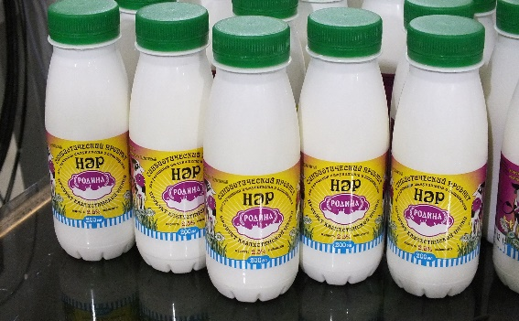
263-16-ГК Синбиотик НӘР
ПРИМЕР ТРЕТЬЕГО МЕХАНИЗМА РЕАЛИЗАЦИИ ПРОЕКТА
Заявитель: National Laboratory Astana Назарбаев Университет
Грантополучатель/Частный партнер: ТОО Агрофирма «Родина»
Руководитель проекта: д.м.н, проф. Кушугулова Алмагуль Рахимберлиевна
Содержит легкоусвояемые микроэлементы и витамины
Восстановление организма после антибиотикотерапии
и длительно текущих заболеваний
Снижение уровня холестерина
Защита клеток организма человека от негативного воздействия
факторов внутренней и окружающей среды
Повышение адаптивных свойств организма при стрессе
Улучшение моторной функции кишечника, рекомендуется при запорах, метеоризме
Рекомендован при избыточном весе
Роялти 10% от продаж

Slide 18
ПРОЦЕСС ПРОВЕДЕНИЯ КОНКУРСА
Комитет науки,
Фонд науки:
объявление
о начале приема заявок
Сводные заключения экспертизы
Заявители
АО «НЦГНТЭ»
АО «НЦГНТЭ»: прием заявок
Проверка на соответствие требованиям КД
ННС – принятие решения
АО «Фонд науки»: заключение договора
ЭМЭ
Одобрение
ТЭ
Не соответствие
Отклонение
Отказ
Начало приема заявок
Завершение приема заявок
Доработка заявок, не соответствующие требованиям КД
Завершение проверки заявок
Результаты экспертизы
Решение
ННС
Заключенные договора
30 дней
7 дней
6 дней
45 дней
30 дней
20 дней
Прием
заявок
Проверка
заявок
Доработка
заявок
Организация и проведение
экспертизы
Заседание
ННС
Заключение договоров
Финансирование

Slide 19
РЕЗУЛЬТАТЫ КОНКУРСОВ 2016-2018 ГГ.
Сумма Грантов 2016-2018 Гг. - 34 млрд тенге
Социальные показатели
Экономические показатели
Из 152 запущено 140 производств, из них
15 вышли на экспорт
Создано 1 398 рабочих мест
65 ученых с долей/ роялти
79 НИИ с долей/ роялти
47 экологических производств
28 млрд. тг продажи в т.ч. 523,3 млн. тг. объем экспорта
6,9 млрд. тг софинансирование проектов
6,3 млрд. тг объем выплаченных налогов
5 тенговых единорогов

Slide 20
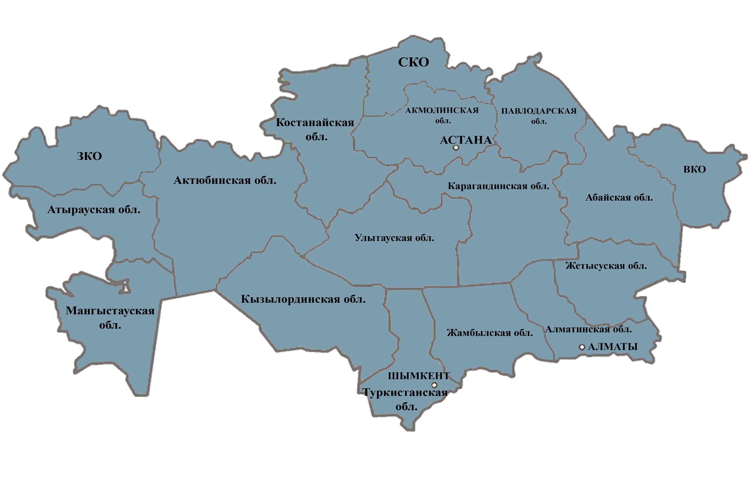
РЕЗУЛЬТАТЫ КОНКУРСА 2022 Г.
2
2
2
12
3
4
1
2
3
3
1
3
4
23
3

Slide 21
Отрасли и суммы грантов

Slide 22
КОНСУЛЬТАЦИИ ПО РАЗЪЯСНЕНИЮ КОНКУРСНОЙ ДОКУМЕНТАЦИИ
С 01 июня ПО 30 июня 2023 ГОДА
Онлайн конференции ежедневно (кроме выходных и праздничных дней) с 15:00 до 17:00 ч. по времени г.Астана,
ссылка: идентификатор конференции Zoom:
870 285 8115, код доступа: 2023.
По телефонам:
+7(7172)76-85-78 (Ракишева А.Б.),
+7(7172)26-63-59 (Керимбаев А.Р.),
+7(7172)76-85-76 (Омаров К.К.)
(ежедневно (кроме выходных и праздничных дней) с 10:00 до 12:00 ч.
по времени г. Астана)

